Slide 1
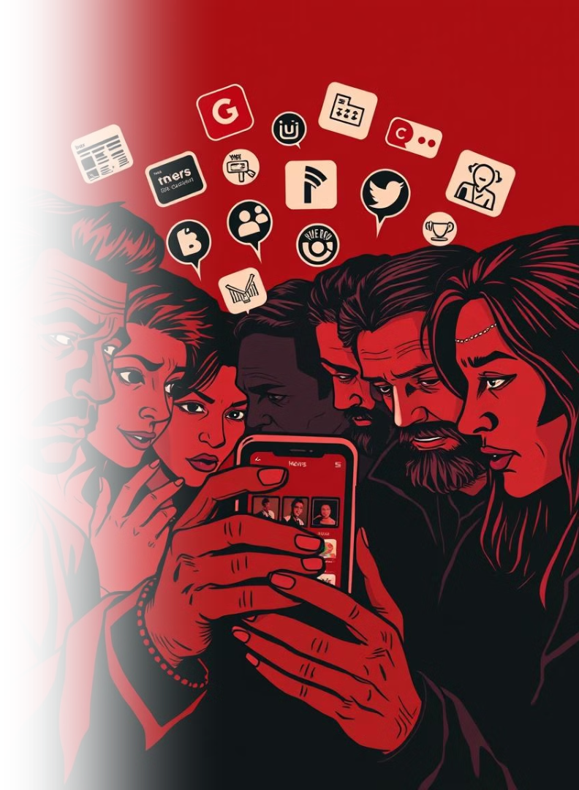
Cum să identificăm știrile false
Suntem bombardați zilnic cu o mulțime de informații, dar nu toate sunt adevărate. În lumea digitală de astăzi, este din ce în ce mai dificil să separăm adevărul de ficțiune. A învăța să identificăm știrile false este esențial pentru a ne proteja de manipulare și a ne asigura că luăm decizii informate.
Notes:
extraordinar

Slide 2
De ce este important să combatem știrile false
Manipulare și împărțirea maselor
Eroziunea încrederii
Știrile false pot fi folosite pentru a influența opinia publică, a crea confuzie și a polariza societatea. De exemplu, campanii coordonate de dezinformare pot exacerba tensiunile sociale, influența rezultatele alegerilor și pot submina încrederea în procesul democratic. Manipularea emoțională prin știri false poate duce la reacții impulsive și acțiuni iraționale, afectând deciziile individuale și colective.
Răspândirea informațiilor false erodează încrederea în sursele de știri și instituțiile democratice. Când oamenii nu mai pot distinge între adevăr și minciună, se creează un climat de scepticism generalizat. Aceasta afectează capacitatea societății de a lua decizii informate, scade participarea civică și poate facilita ascensiunea unor lideri și idei populiste care profită de această lipsă de încredere. În plus, eroziunea încrederii poate duce la o scădere a credibilității experților și a științei, cu consecințe grave în domenii precum sănătatea publică sau schimbările climatice.

Slide 3


Tipuri comune de știri false
Informații false
Dezinformare
Informații prezentate cu convingere ca fiind adevărate, fără a fi susținute de dovezi concrete și verificabile din surse credibile.
Informații intenționat false, create și răspândite în mod deliberat pentru a induce în eroare și a manipula opinia publică .
Propaganda
Manipularea emoțională
Informații menite să promoveze o anumită ideologie, fără a prezenta dovezi credibile sau a lua în considerare puncte de vedere alternative.
Utilizarea emoțiilor și a prejudecăților pentru a influența opinia publică într-un mod manipulativ și lipsit de obiectivitate.

Slide 4
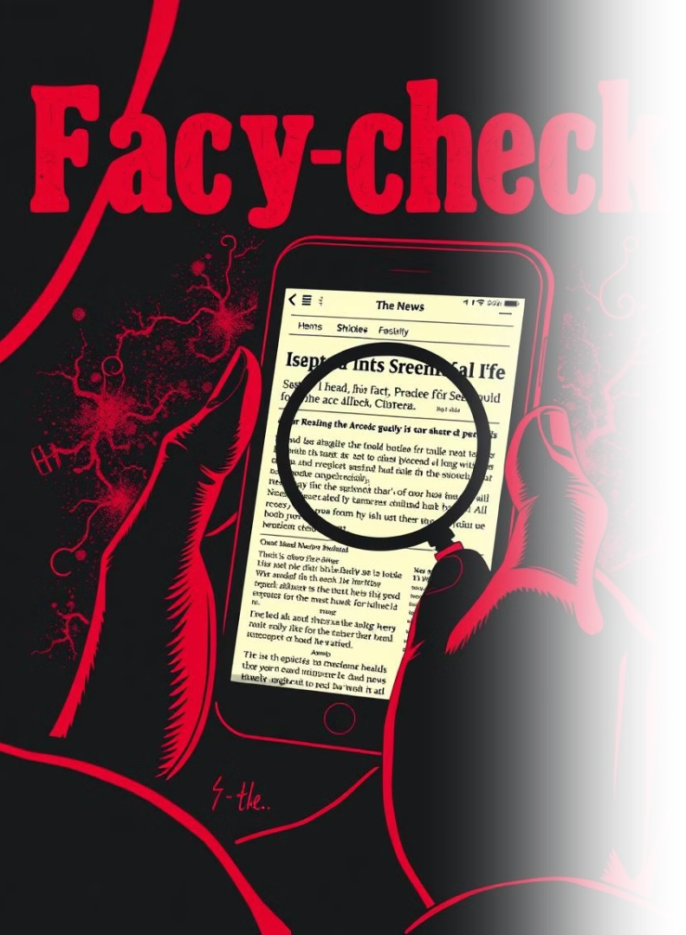




Indicatori pentru a recunoaște știrile false
Verificarea sursei
Titlul și conținutul
Sursa este credibilă și independentă?
Titlul este clickbait, iar textul exagerat sau emoțional?
Imaginile
Verificarea linkurilor
Imaginile sunt autentice și relevante pentru text?
Linkurile duc către surse credibile?

Slide 5

Strategii pentru a verifica veridicitatea informațiilor
1
2
3
4
Verificarea sursei
Căutarea informațiilor
Verificarea datelor
Verificarea contextului
Verificați cine a publicat informația și dacă sursa este cunoscută pentru exactitate.
Verificați datele din articol, inclusiv citatele, statisticile și imaginile.
Cautați informații despre subiect din mai multe surse credibile.
Incercați să înțelegeți contextul în care a fost publicată informația.

Slide 6



Rolul educației și al alfabetizării media
Constientizarea
1
Oamenii trebuie să fie conștienți de existența știrilor false.
Cunoștințe
2
Oamenii trebuie să învețe să identifice indicatorii știrilor false.
Abilități
3
Oamenii trebuie să învețe să verifice și să evalueze informațiile.

Slide 7
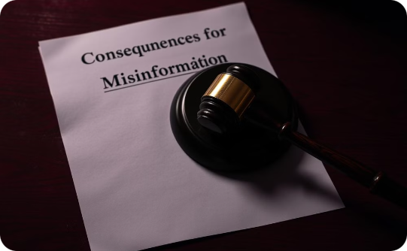
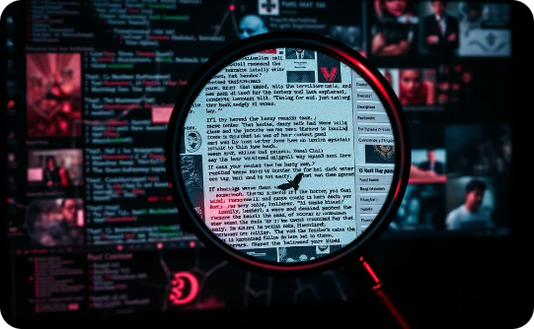
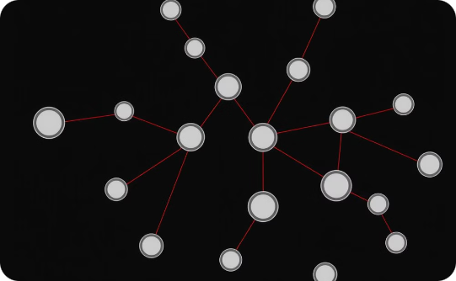
Responsabilitatea platformelor digitale
Politici clare
Verificarea conținutului
Transparență
Platformele trebuie să aibă politici clare contra răspândirii știrilor false.
Platformele trebuie să verifice conținutul pentru a identifica și elimina știrile false.
Platformele trebuie să fie transparente cu privire la algoritmii și politicile lor.

Slide 8
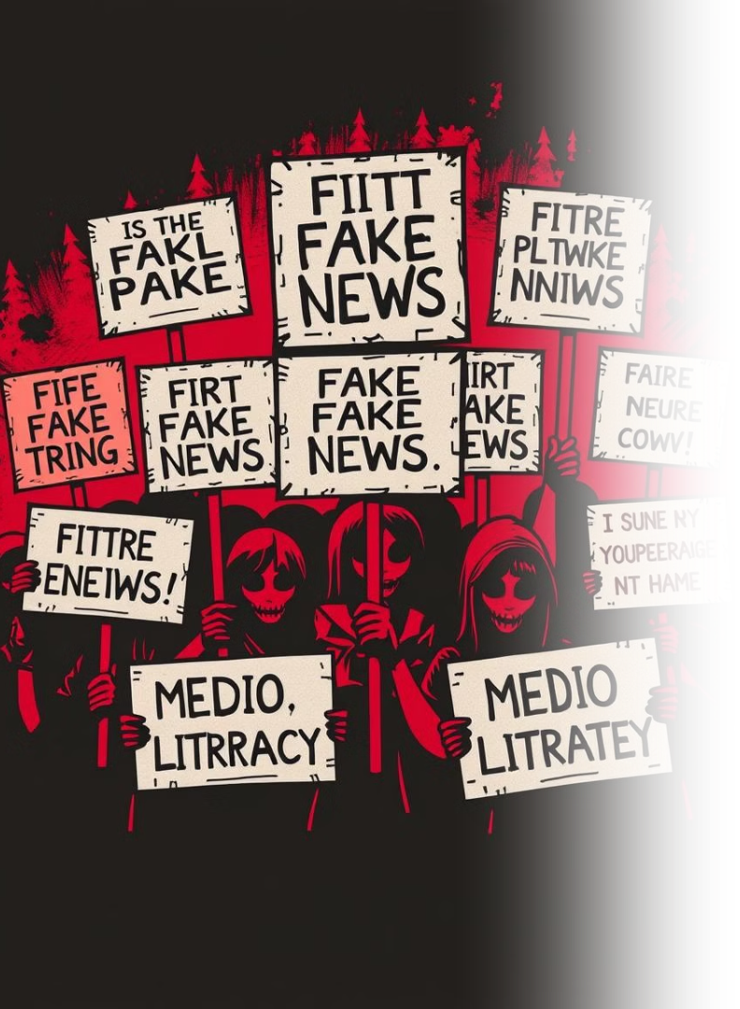
Apelul la acțiune: ce putem face?
1
2
Informați-vă!
Împărtășiți!
Învățați să identificați știrile false și să verificați informațiile.
Spuneți-le prietenilor și familiei despre importanța combaterii știrilor false.
3
4
Raportați!
Gândiți critic!
Raportați știrile false pe platformele online.
Nu credeți tot ce citiți pe internet, verificați informațiile.

Slide 10

Material realizat în cadrul programului Erasmus+ 2024-1-RO01-KA121-SCH-000216573
,,Conţinutul prezentului material reprezintă responsabilitatea exclusivă a autorilor, iar Agenţia Naţională şi Comisia Europeană nu sunt responsabile pentru modul în care va fi folosit conţinutul informaţiei”.

